Slide 1
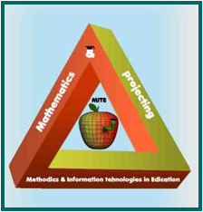
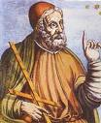
Теорема Птолемея и ее применение
к решению олимпиадных задач
по геометрии
Выполнила: Евдокимова Александра,
ученица 11 класса
Руководитель: Зырянова Людмила Кузьминична,
учитель математики и информатики
телефон.: 89136456590
Адрес: Омская область, Кормиловский район
с. Георгиевка, ул. Ленина 9
МБОУ «Георгиевская СОШ»
georgievschool@mail.ru
2021 г.

Slide 2
Актуальность темы работы заключается в том, что позволяет расширить знания по геометрии, умения применения ранее неизвестных теорем при решении олимпиадных задач школьного курса геометрии.
Проблема: поиск рационального способа решения олимпиадных задач геометрии, подготовка к ЕГЭ.
Объектом данного исследования является теорема Птолемея

Slide 3
Показать практические рекомендации, которые могут быть использованы при решении геометрических задач.
Цель
Изучить формулировку теоремы Птолемея, принципы доказательства этой теоремы.
Уметь узнавать геометрические ситуации, позволяющие применять изученную теорему.
Научиться применять изученную теорему к решению задач.
Задачи

Slide 4
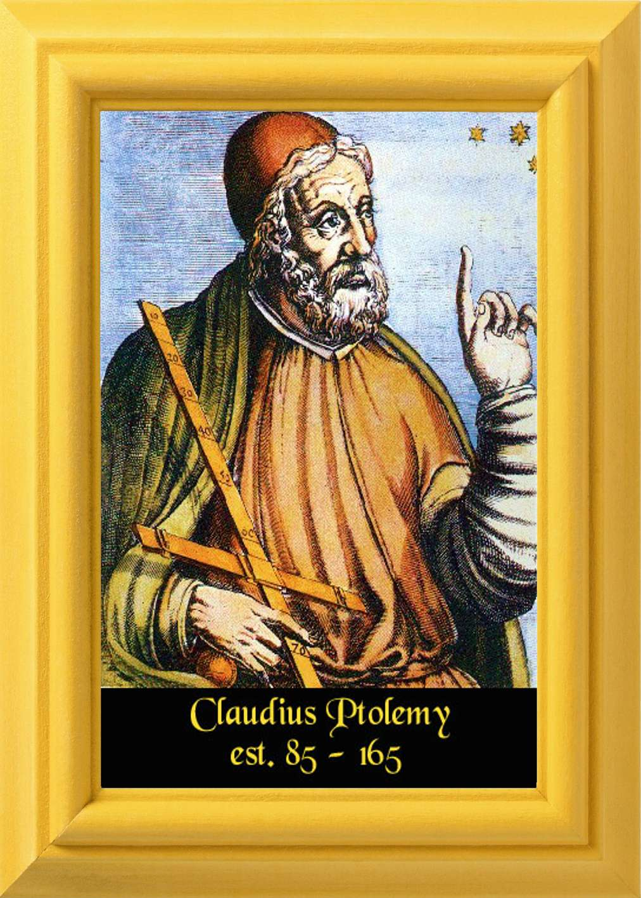
Клавдий Птолемей
(около 100 – около 178 год нашей эры) – древнегреческий астроном, астролог, математик, механик, оптик, теоретик музыки и географ занимает одно из самых почетных мест в истории мировой науки. Один из наиболее выдающихся ученых древности.

Slide 5
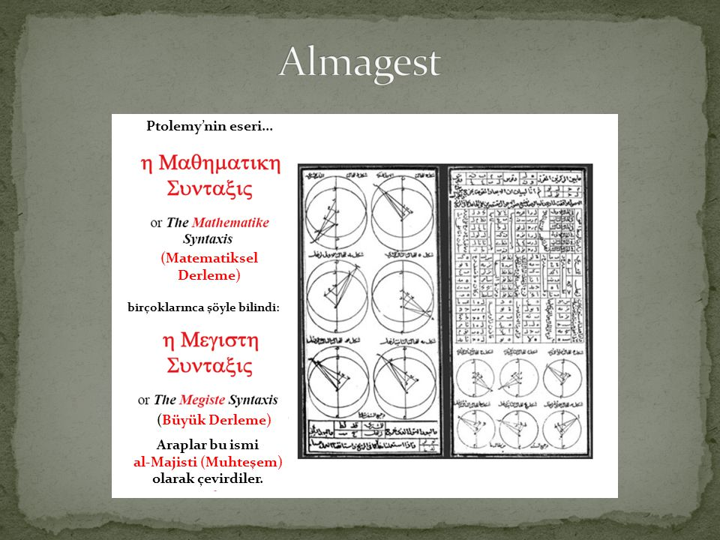

Slide 6

Птолемею принадлежат три геометрические теоремы, описывающие некоторые свойства диагоналей четырёхугольника, вписанного в окружность, и носящие его имя:
Первая теорема Птолемея. Выпуклый четырёхугольник тогда и только тогда является вписанным, когда выполняется равенство: ef=ac+bd
Вторая теорема Птолемея. Выпуклый четырёхугольник тогда и только тогда является вписанным, когда выполняется равенство:
Третья теорема Птолемея. Для любых точек A, В, С, D плоскости выполнено неравенство AC∙BD ≤ AB ∙ CD+ BC ∙ AD, причём равенство достигается тогда и только тогда, когда AВСD (выпуклый) вписанный четырехугольник или точки ABCD лежат на одной прямой.

Slide 7
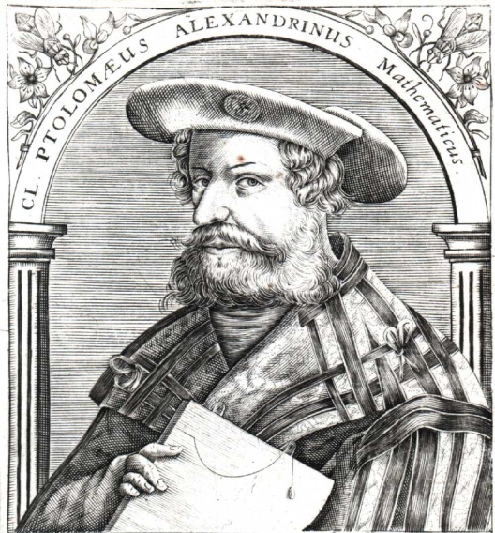
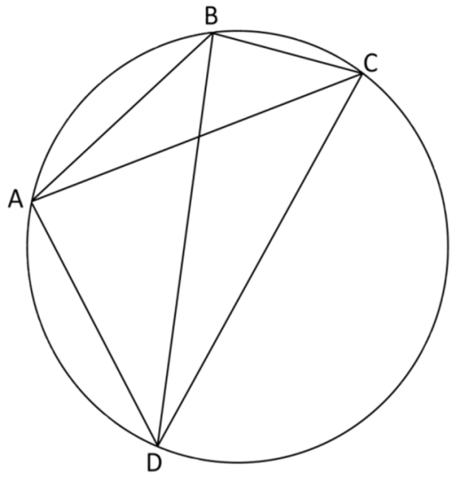
Теорема Птолемея, которая в древности звучала так: прямоугольник, построенный на диагоналях вписанного в круг четырехугольника, равен сумме прямоугольников, построенных на противоположных сторонах
Современная ее формулировка следующая:
Сумма произведений двух пар противоположных сторон вписанного четырёхугольника равна произведению его диагоналей
AB ∙ CD + BC ∙ AD = AC ∙ BD

Slide 8
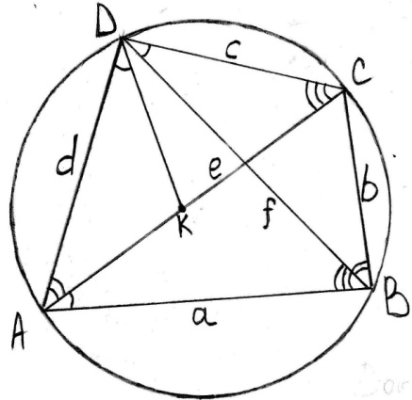






Первое доказательство:
Построим на диагонали АС вписанного четырехугольника ABCD точку К так, что ∟ADK=∟BDC. Тогда треугольники ADK и BDC подобны, откуда AD:BD=AK:BC. Из подобия треугольников DKC и ABD (∟DKC=∟DAB и ∟DCK=∟DBA) имеем: DC:BD=KC:AB.
Эти пропорции дают равенства AD∙BC=BD∙AK и AB∙DC=BD∙KC,
при сложении получаем: AD∙BC+AB∙DC=BD(AK+KC)=BD∙AC.
Второе доказательство:
Пусть: AB=a, BC=b, CD=c, DA=d, AC=e, BD=f.
Из треугольников АВС и АСD по т. косинусов имеем:
сos ∟ABC= и сos ∟ADC=
Т. к. ∟ABC+∟ADC=180°, то cos ∟ABC+ cos ∟ADC=0
Аналогично
Значит, (ef)²=(ac+bd)² , ef=ac+bd
+

Slide 9
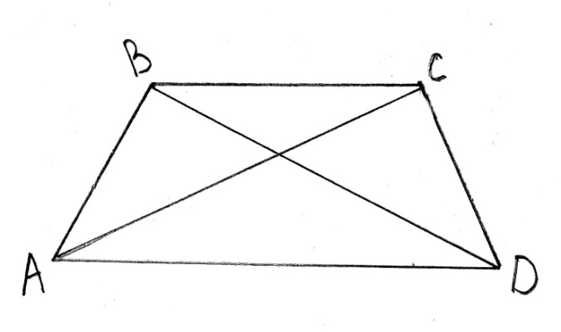
Задача 1
Доказать, что в равнобедренной трапеции произведение длин оснований равно разности квадратов диагонали и боковой стороны
BC∙AD = АС² - АВ².
Решение.
1. Так как трапеция равнобедренная, то она является вписанной, значит, для нее применима теорема Птолемея,
т.е. AC∙BD = AB∙CD + BC∙AD.
2. Так как трапеция равнобедренная, то AB = CD и диагонали равны,
т.е. AC = BD. Получим: АС² = АВ² + BC∙AD,
отсюда BC∙AD = АС² - АВ², что и требовалось доказать.

Slide 10
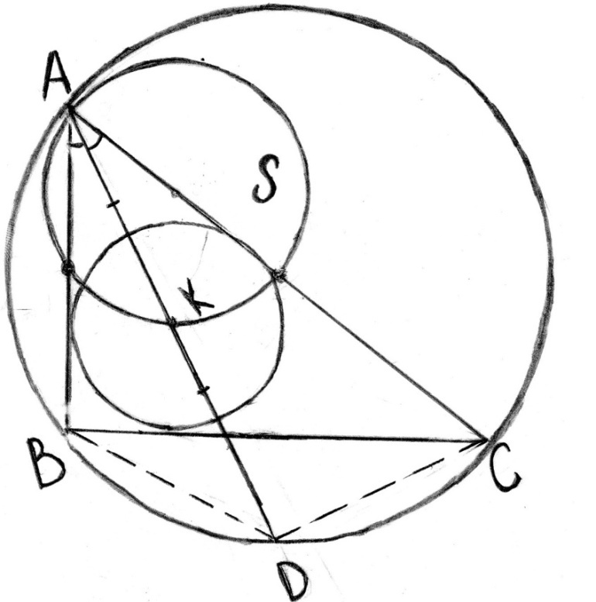
Задача 2
Дано: треугольник АВС, в нём сторона ВС равна полусумме сторон АС и АВ.
Доказать: вершина А, центры вписанной и описанной окружностей и середины сторон АВ и АС лежат на одной окружности.
Доказательство:
1) Пусть точка D - точка пересечения описанной окружности треугольника с биссектрисой угла А.
2) По теореме Птолемея AD · BC= AB · CD+ AC · BD.
Так как BD=CD и BC=(AB+ CD)/2, то AD=2BD.
3)Пусть К - центр вписанной окружности треугольника АВС,
КD=BD. Поэтому К - середина отрезка AD.
Сделаем гомотетию с центром в точке А
и коэффициентом ½. При этой гомотетии
описанная окружность треугольника АВС
перейдет в окружность S, которая проходит
через точку А и середины сторон АВ и АС.
Точка D перейдет в точку К, поэтому К
принадлежит окружности S.
Так как радиус окружности S в 2 раза меньше
радиуса описанной окружности,
и тогда центр описанной окружности
также принадлежит окружности S.

Slide 11
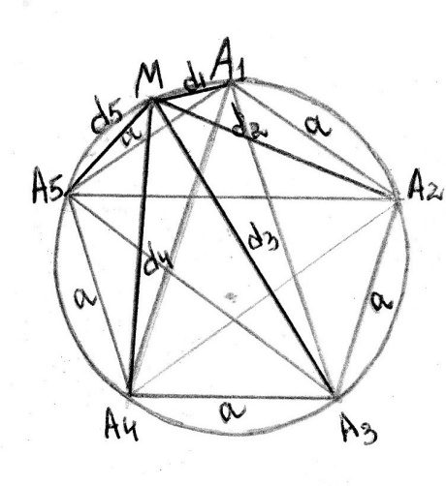
Задача 3
Дано: правильный многоугольник с числом сторон, равным пяти, А₁А₂…А₅,
М- произвольная точка на дуге окружности, описанной около многоугольника.
Доказать: сумма расстояний от точки М до вершин с нечётными номерами равна сумме расстояний от М до вершин с чётными номерами.
Доказательство:
1) Обозначим А₁А₂=a, А₁А₃=А₂А₄=А₃А₅=А₅А₂=А₁А₄ ; MА_{i} =d_{i}.
2) Применив теорему Птолемея к пяти вписанным четырехугольникам
MA₁A₂A₃, MA₂A₃A₄, MA₃A₄A₅, A₄A₅MA₁ и A₅MA₁A₂,
и получим следующие равенства:
ad₁+ad₃= bd₂,
bd₃= ad₂+ ad₄,
ad₃+аd₅ = bd₄,
ad₁+bd₅ = ad₄,
bd₁+ad₅ = ad₂.
3)Почленно складываем их и получаем,
что (2a+b)(d₁+ d₂+ d₃)= (2a+b)(d₂+d₄).
Следовательно, d₁+d₃+d₅=d₂+d₄.

Slide 12

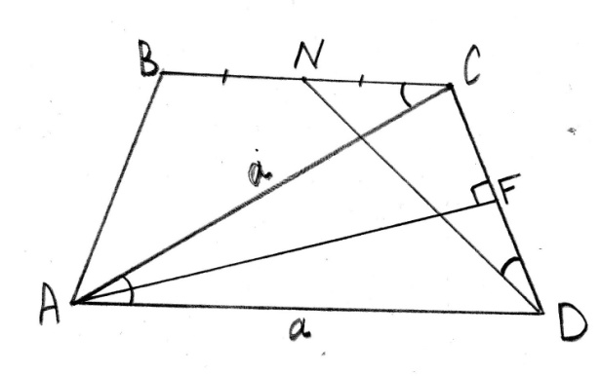

Задача 4
В равнобедренной трапеции основание АD равно диагонали АС.
Известно, что ∟САD = ∟СDN, где N – середина ВС. Найти углы трапеции.
Решение:
1. Пусть ∟СDА = α , АС=АD=а. Выразим все стороны трапеции через а.
2. Так как АD=АС, то ∆ DАС – равнобедренный, тогда высота АF -медиана, значит FD = СD/2.
3. ∆АFD – прямоугольный, значит FD = а∙cosα. тогда СD = 2 а∙cosα, а значит АВ = 2 а∙cosα.
4. Рассмотрим ∆ АВС и ∆ NСD. Они подобны, т. к. ∟АВС = ∟NСD и ∟ВСА = ∟NDС.
Из подобия треугольников следует NС : АВ = СD : ВС, следственно NС∙ВС = АВ∙СD.
Т. к. NС = ВС/2 , то ВС² = 2АВ∙СD = 8 а²∙cos²α , тогда ВС = 2√2 ∙а∙cosα .
5. По условию трапеция равнобедренная, значит, может быть вписана в окружность, поэтому для нее применима теорема Птолемея, а именно: АС∙ВD = ВС∙АD + АВ∙СD (1).
Подставляя в равенство (1) значения сторон и диагоналей равнобедренной трапеции, и учитывая, что ее диагонали равны, получим уравнение: a² = 2√2∙а∙cosα ∙ a + 4 а²∙cos²α (2).
Разделив обе части уравнения (2) на а и пребразовав его, получим: 4cos²α + 2√2∙cosα -1 = 0.
Решая уравнение и учитывая, что α – острый угол, значит cosα > 0, найдем:
6. Чтобы определить угол α, преобразуем:
Отсюда α = 75°.
Итак, острые углы трапеции равны 75° и тупые 105°.
Ответ. 75°, 105°, 105°, 75°.

Slide 13
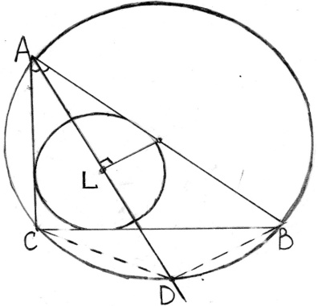
Задача 5
Дано: треугольник АВС, в котором сторона ВС равна полусумме двух других сторон.
Доказать: биссектриса угла А перпендикулярна отрезку, соединяющему центры вписанной и описанной окружностей данного треугольника.
Доказательство:
1) Пусть D - точка пересечения биссектрисы угла А с описной
окружностью треугольника.
2) По теореме Птолемея AD∙BC=AB∙CD+AC∙BD. Так как BD=CD и
BC=(AB+CD)/2, тогда АD=2BD.
3) Пусть L- центр вписанной окружности треугольника АВС. Легко
проверить, что LD=BD. Следовательно L-середина отрезка AD,
откуда следует утверждение задачи.

Slide 14
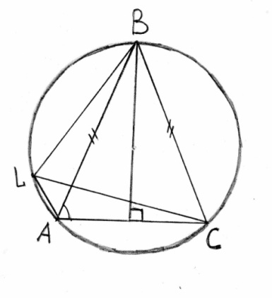
Задача 6
В окружность вписан равнобедренный треугольник АВС (АВ = ВС). На дуге АВ взята произвольная точка L и соединена хордами с вершинами треугольника.
Доказать, что АL ∙ LС = АВ² – LВ².
Доказательство:
1. Так как треугольник АВС – равнобедренный, значит, его углы при основании равны и высота опущенная к основанию является медианой.
Пусть ∟А = ∟С = α, тогда АС = 2АВ∙ cosα .
2. Рассмотрим вписанный четырехугольник АLВС, к нему применима теорема Птолемея, т.е. АВ∙LС = АL∙ВС + АС∙LВ (1).
3. Учитывая, что ВС=АВ и АС = 2АВ∙cosα, подставим в равенство (1), получим:
АВ∙LС = АL∙АВ +2АВ∙LВ∙cosα (2).
Разделив обе части равенства (2) на АВ и, умножив на АL, получим тождественное равенство АL∙LС = АL² + 2АL∙LВ∙cosα (3) .
4. Так как четырехугольник АLВС – вписанный, то ∟АLВ + ∟АСВ = 180°.
Рассмотрим треугольник АLВ, в нем ∟АLВ =180°-α, т.к. ∟АСВ = α.
Применяя теорему косинусов, получим: АВ² = АL² + LВ² – 2АL∙ LВ∙ cos(180°-α),
т.е. АВ² = АL² + LВ² + 2АL∙ LВ∙ cosα , отсюда АВ² – LВ² = АL² + 2АL∙ LВ∙ cosα (4) .
5. Правые части равенств (3) и (4) равны, значит, равны и их левые части,
т.е. АL∙LС = АВ² – LВ² , что и требовалось доказать.

Slide 15

Задача 7
В окружность вписан равнобедренный треугольник АВС (АВ = ВС). На дуге АВ взята произвольная точка L и соединена хордами с вершинами треугольника.
Доказать, что АL ∙ LС = АВ² – LВ².
Доказательство:
1. Так как треугольник АВС – равнобедренный, значит, его углы при основании равны и высота опущенная к основанию является медианой.
Пусть ∟А = ∟С = α, тогда АС = 2АВ∙ cosα .
2. Рассмотрим вписанный четырехугольник АLВС, к нему применима теорема Птолемея, т.е. АВ∙LС = АL∙ВС + АС∙LВ (1).
3. Учитывая, что ВС=АВ и АС = 2АВ∙cosα, подставим в равенство (1), получим: АВ∙LС = АL∙АВ +2АВ∙LВ∙cosα (2).
Разделив обе части равенства (2) на АВ и, умножив на АL, получим тождественное равенство АL∙LС = АL² + 2АL∙LВ∙cosα (3) .
4. Так как четырехугольник АLВС – вписанный, то ∟АLВ + ∟АСВ = 180°.
Рассмотрим треугольник АLВ, в нем ∟АLВ =180°-α, т.к. ∟АСВ = α.
Применяя теорему косинусов, получим:
АВ² = АL² + LВ² – 2АL∙ LВ∙ cos(180°-α),
т.е. АВ² = АL² + LВ² + 2АL∙ LВ∙ cosα ,
отсюда АВ² – LВ² = АL² + 2АL∙ LВ∙ cosα (4) .
5. Правые части равенств (3) и (4) равны, значит,
равны и их левые части, т.е. АL∙LС = АВ² – LВ² , что и требовалось доказать.

Slide 16
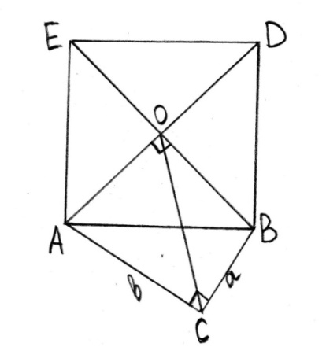


Задача 8
Длины катетов прямоугольного треугольника равны а и b. На его
гипотенузе во внешнюю сторону треугольника построен квадрат, одна из сторон которого совпадает с гипотенузой. Найдите расстояние от вершин прямого угла треугольника до центра квадрата.
Решение.
1. Пусть данный прямоугольный треугольник – АВС, где катеты - ВС и АС, гипотенуза – АВ.
2. АВDЕ – данный квадрат, построенный на гипотенузе АВ, а точка О – его центр, т.е. точка пересечения его диагоналей. Таким образом, искомое расстояние равно длине отрезка СО.
3. Рассмотрим четырехугольник АОВС. Два его противоположных угла: ∟С и ∟АОВ – прямые, следовательно, около него можно описать окружность и, значит, к этому четырехугольнику применима теорема Птолемея, т.е. СО·АВ = АО·ВС + АС·ОВ (1).
4. По свойству квадрата, АО = ОВ = , тогда равенство (1) примет вид
СО·АВ = АО∙(ВС + АС) (2).
Подставляя в равенство (2) вместо ВС и АС их значения, получим:
СО · АВ = , отсюда СО = .
Ответ. .

Slide 17
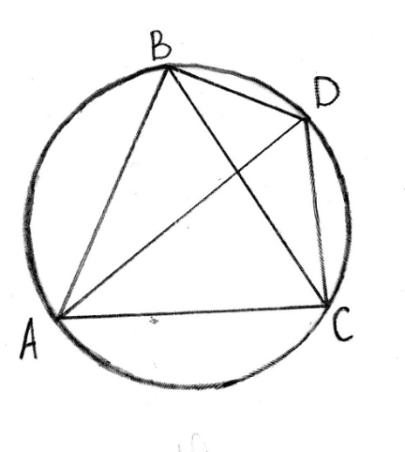


Задача 9
Вокруг равностороннего треугольника АВС описана окружность радиуса R и на дуге ВС окружности взята точка D так, что дуга ВС делится этой точкой в отношении 1:3, считая от вершины В. Найти расстояние АD.
Решение.
1. Четырехугольник АВDС – вписанный, значит, для него применима теорема Птолемея, т.е. АD∙ВС = АВ∙DС + ВD∙АС (1).
2. Треугольник АВС – равносторонний, значит из равенства (1) следует равенство АD= ВD + DС (2).
3. Треугольник АВС – равносторонний, значит, дуга ВС равна 120°, следовательно, дуга ВМ равна 30°, т.к., по условию, ВD:DС = 1:3. Тогда вписанный угол ВАD равен 15°. Угол DАС равен разности углов ВАС и ВАD, следовательно угол DАС равен 45°.
4. Применяя для треугольников ВАD и DАС теорему синусов, получим:
ВD = 2R∙sin 15° и MC = 2R∙sin 45°.
5. Подставляя в равенство (2) найденные значения ВD и МС, получим
АD = ВD + DС = 2R∙sin 15° + 2R∙sin 45° = 2R(sin 15° + sin 45°).
Упрощая, получим АD = 2R∙cos15°.
6. Заменим cos15° его числовым значением:
cos15° = cos(45°-30°) = cos45°∙ cos30°+sin45°∙ sin 30°= .
7. АD = .
Ответ.

Slide 18
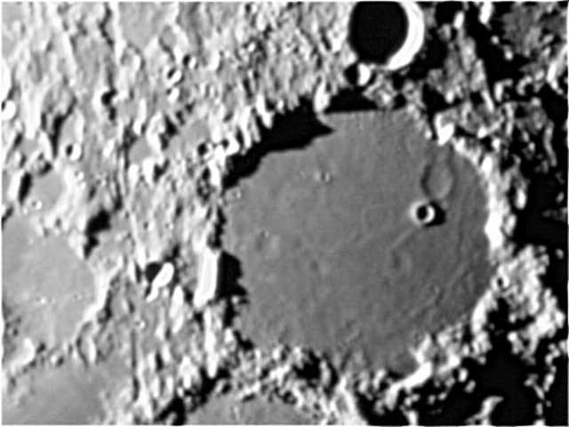
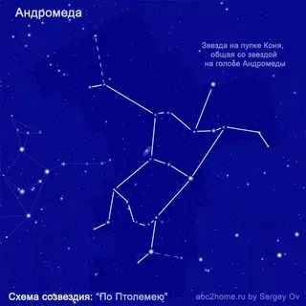
Именем Птолемея названы:
Кратер на Луне им. Птолемея
Звёздное скопление.

Slide 19
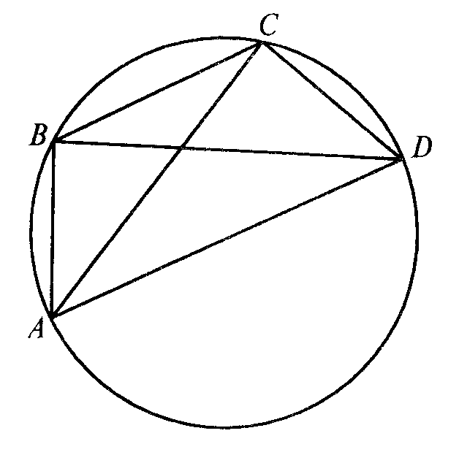
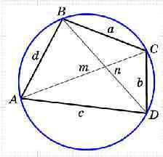

Имя Птолемея носят следующие математические объекты:
AB∙CD+AD∙BC=AC∙BD
AC∙BD≤AB∙CD+BC∙AD
Теорема Птолемея
(о произведении диагоналей четырёхугольника, вписанного в окружность)
Теорема Птолемея
(об отношении диагоналей четырёхугольника, вписанного в окружность)
Неравенство Птолемея
(Для любых точек A, В, С, D плоскости)

Slide 20
Заключение.
Задачи, поставленные перед началом исследовательской работы, я полностью выполнила. Мною были представлены решения олимпиадных задач 8-11 классы.
Моя личная “копилка” теорем по геометрии пополнилась еще одной уникальной теоремой, теоремой Птолемея.
В ходе выполнения работы я получила возможность расширить сферу моих математических знаний.
СПАСИБО ЗА ВНИМАНИЕ!

Slide 21
Литература.
1. Атанасян Л.С., Бутузов В.Ф. Геометрия 7-9.- М.: Просвещение, 2000.
2. Готман Э.Г., Скопец З.А. Задача одна - решения разные. – М.: Просвещение, 1983.
3. Егоров А. Теоремы Менелая и Чевы // Квант. - №3. – 2004.
4. Заславский А. А. Олимпиады имени И. Ф. Шарыгина. – М. : бюро «Квантум», 2009.
5. Мякишев А.Г. Элементы геометрии треугольника. – М. : МЦНМО, 2002.
6. Шарыгин И.Ф. Задачи по геометрии. Планиметрия. – М. : Наука, 1986.
7. Шарыгин И.Ф. Факультативный курс математики. 10, 11. – М. : Просвещение, 1991.

